Slide 1
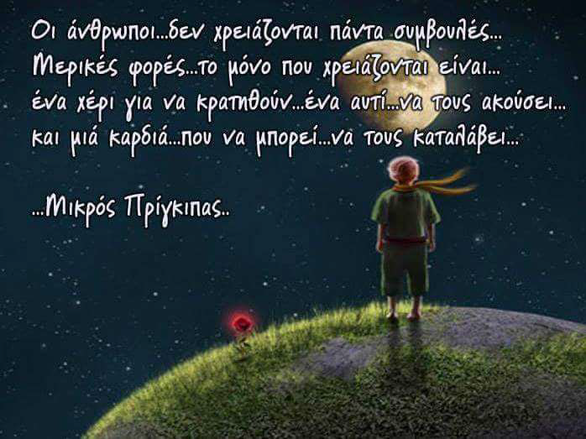

Slide 2
ενσυναίσθηση
1ηθεματική
«Συναισθηματική νοημοσύνη
Αξιοποιώντας τεχνικές ενσυναίσθησης»
Επιστημονικά υπεύθυνη:
Δρ. Κλεοπάτρα Ν. Βασιλείου
Υπεύθυνη διαχείρισης του έργου:
Εύχαρις Γουβέλη
Γραφείο Ευρωπαϊκών Προγραμμάτων ΠΕ.ΔΙ.ΕΚ. Ηπείρου

Slide 3
https://www.youtube.com/watch?v=9_1Rt1R4xbM&t=8s

Slide 4
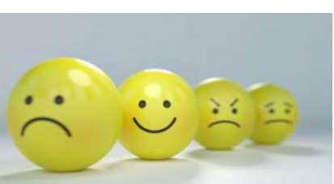
*Ως ενσυναίσθησηορίζουμε την κατάσταση εκείνη κατά την οποία ταυτιζόμαστε συναισθηματικά με την ψυχική κατάσταση ενός άλλου ατόμου. Επιπλέον, είμαστε σε θέση να κατανοήσουμε τόσο τη συμπεριφορά όσο και τα κίνητρα του.
*Διαφέρει από τη συμπάθεια;; ΝΑΙ
*Στη συμπάθεια βρίσκω ένα καλό λόγο, θυμίζω τα θετικά, παρηγορώ .

Slide 5
Σύντομο βίντεο για την ενσυναίσθηση
https://youtu.be/1SETRABZNtQ
Ενσυναίσθηση: Ο καλύτερος τρόπος να κάνεις έναν άνθρωπο να νιώσει καλύτερα είναι...

Slide 6
Βήματα προς την ενσυναίσθηση:
«Για να συνδεθώ με άλλο πρόσωπο, θα πρέπει να συνδεθώ με κάτι μέσα μου που γνωρίζει αυτό το συναίσθημα»(BreneBrown)
Είναι επιλογή και καλλιεργείται από την μικρή ηλικία.
Παραμερίζω κρίσεις και γνώμες προσωπικές.
Ενσυναίσθησηδεν είναι αυτό που νιώθεις ή σκέφτεσαι εσύ, αλλά αυτό που βιώνει ο άλλος στην συγκεκριμένη κατάσταση, π.χ. απογοήτευση, λύπη, θυμό, ντροπή.

Slide 8
Αναπτύσσοντας την ενσυναίσθηση
*Φράσεις όπως:
*"Πώς νιώθεις γιαυτό;"
*"Πρέπει να είναι πολύ δύσκολο για σένα."
*"Σ` ευχαριστώ πολύ που το μοιράστηκες μαζί μου."
*"Είμαι εδώ για σένα.",
είναι μερικές από αυτές που θα μπορούσαμε να χρησιμοποιήσουμε ως προς το άτομο που βιώνει μια δύσκολη για εκείνο κατάσταση.

Slide 9
ενσυναίσθηση
Όλοι έχουμε γεννηθεί με την ικανότητα να έχουμε ενσυναίσθηση απέναντι στους άλλους.
Η ικανότητά μας να αναπτύξουμε μια ισχυρή αίσθηση ενσυναίσθησης εξαρτάται από το πόση εξάσκηση κάνουμε.
Παίζει τεράστιο ρόλο στην ικανότητά μας (ή την αδυναμία) να δημιουργήσουμε ουσιαστικές σχέσεις με τους συνανθρώπους μας.
Αν διδαχτεί σωστά, είναι μια ικανότητα που μπορεί να συμβάλλει μακροπρόθεσμα σε επιτυχία και ευτυχία στη ζωή.

Slide 11
ΠΕ.ΔΙ.ΕΚ. ΗΠΕΙΡΟΥ
ERASMUS+ 2020-1EL01-KA101-077952
CONSORTIUM-ΚΟΙΝΟΠΡΑΞΙΑ
«ΜΕΤΑΒΑΙΝΟΝΤΑΣ ΑΠΟ ΤΗΝ ΠΑΡΑΔΟΣΙΑΚΗ ΔΙΔΑΣΚΑΛΙΑ ΣΕ ΚΑΙΝΟΤΟΜΕΣ ΕΚΠΑΙΔΕΥΤΙΚΕΣ ΜΕΘΟΔΟΥΣ ΓΙΑ ΕΝΑ ΣΧΟΛΕΙΟ ΧΩΡΙΣ ΑΠΟΚΛΕΙΣΜΟΥΣ"

